Slide 1
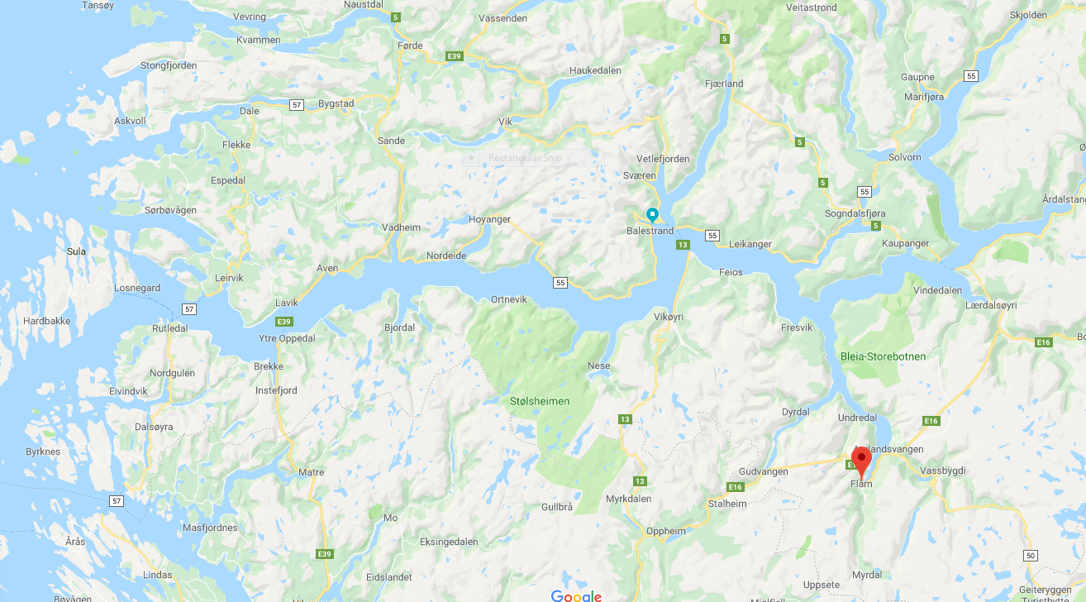
Balestrand
Sognefjord
Sognefjord
Flam
To Bergen

Slide 2
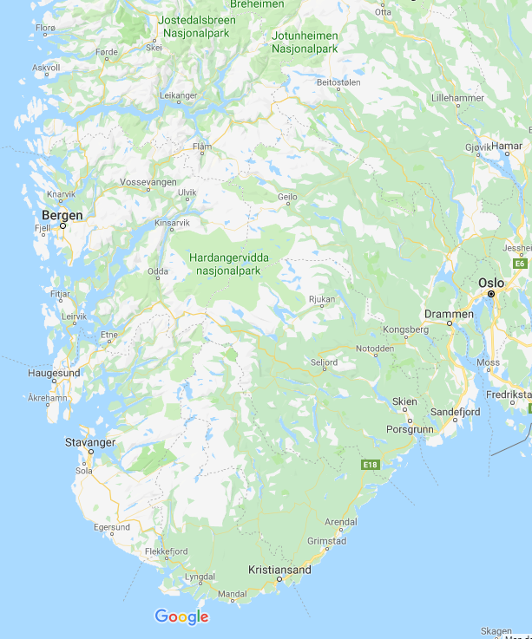
Sognefjord
Balestrand
Flam

Slide 3
Sognefjord
Balestrand
Flam
Myrdal
Balestrand
Sognefjord
Sognefjord
Flam
To Bergen
Myrdal

